Slide 1

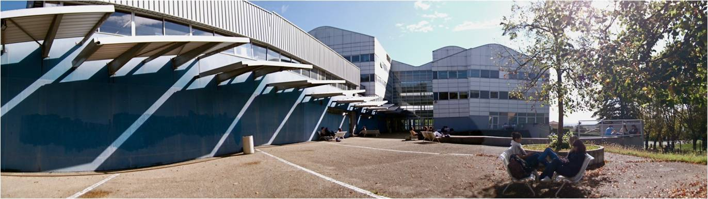
LYCEE DU VAL DE SAÔNE
Après la classe de 3ème
Réunion d’information aux familles des élèves de 3ème des collèges de secteur – Décembre 2024 – Janvier, Février et Mars 2025

Slide 2
QUELQUES CHIFFRES…
A la rentrée 2024, les effectifs sont les suivants
1290 élèves
Dont 67 étudiants en BTS
110 enseignants
22 personnels administratifs
22 agents territoriaux

Slide 3
LES FORMATIONS
Baccalauréat général
(10 spécialités proposées)
2 Baccalauréats technologiques
STI2D et STMG
BTS électrotechnique
Voie scolaire et en apprentissage
BTS Négociation et Digitalisation de la Relation Commerciale
En apprentissage uniquement

Slide 4
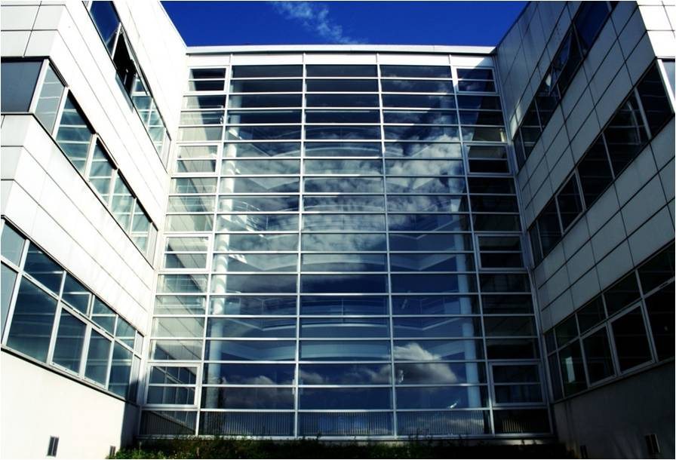
LA CLASSE DE SECONDE GENERALE ET TECHNOLOGIQUE AU LVDS

Slide 5
ENTRER AU LYCEE
Autonomie
S’organiser
Travail personnel important
S’investir
« Fausse » liberté !
Faire les bons choix

Slide 6
SUIVI DES ELEVES
« L’autonomie ne se décrète pas, elle s’apprend ». Le suivi des élèves fait donc l’objet d’une attention particulière
Parents
Les équipes du lycée
Un Professeur Principal
Un AED référent
Elève
Un CPE référent
Les équipes santé/social
Un chef d’établissement référent
Une infirmière
Des dispositifs d’accompagnements:
ETUDES SURVEILLEES
RENFO-MATHS
COUPS DE POUCE DISCIPLINAIRES
DISPOSITIF PERSEVERANCE
MINI-STAGE ET PAFI
Deux psy-EN
Une assistante sociale départementale

Slide 7
SECONDE GENERALE ET TECHNOLOGIQUE
LES ENSEIGNEMENTS OBLIGATOIRES ET OPTIONNELS

Slide 8
ENSEIGNEMENTS OBLIGATOIRES
FRANCAIS | 4 heures
HISTOIRE-GEOGRAPHIE | 3 heures
EMC | 0,5 heure
LANGUE VIVANTE A (ANGLAIS) | 3 heures
LANGUE VIVANTE B (ALLEMAND/ESPAGNOL/ITALIEN) | 2,5 heures
MATHEMATIQUES | 4 heures
PHYSIQUE-CHIMIE | 3 heures
SVT (SCIENCES DE LA VIE ET DE LA TERRE) | 1,5 heures
SES | 1,5 heures
SNT (SCIENCES NUMERIQUES ET TECHNOLOGIQUES) | 1,5 heures
EPS | 2 heures
Accompagnement personnalisé en Français (0,5h) et en Maths (0,75h) selon les besoins des élèves
Aide à l’orientation : 54 heures annuelles
ENSEIGNEMENT OPTIONNEL GENERAL 3 HEURES | ENSEIGNEMENT OPTIONNEL TECHNOLOGIQUE 1,5 HEURES
LANGUE VIVANTE C (ESPAGNOL) | CIT (Création Innovation Technologique)
LATIN | SI (Sciences de l’Ingénieur)
CINEMA AUDIOVISUEL | BIA (Brevet Initiation à l’aéronautique)
ARTS PLASTIQUES | MANAGEMENT ET GESTION
ENSEIGNEMENTS OPTIONNELS

Slide 9
FOCUS sur les langues vivantes
ANGLAIS | 2 SECTIONS EUROPEENNES | DNL Histoire-Géographie 36h DNL Physique-Chimie 36h
ALLEMAND | 1 SECTION EUROPEENNE | DNL EPS 18h sur 1 semestre DNL SVT 18h sur l’autre semestre
ESPAGNOL | 1 SECTION EUROPEENNE | DNL SES 36h
ITALIEN | 1 SECTION BINATIONALE ESABAC | DNL Histoire-Géographie 108h LVA Italien 144h
48 places
NOUVEAU RENTREE 2024
24 places
24 places
24 places

Slide 10

DOSSIERS DE CANDIDATURES
Les candidatures aux sections européennes ou binationales ESABAC se font par dossier à récupérer, à partir d’avril 2025, auprès du collège ou à télécharger sur l’ENT du lycée pour les élèves hors secteur.
Les dossiers complets sont ensuite à déposer à la direction du collège d’origine qui après avis, transmet au lycée avant le 16 mai 2025.
Une commission interne au lycée examine les dossiers et établit un classement début juin.
Les résultats sont ensuite transmis au collège d’origine qui les communique aux familles des candidats.
L’admission en section européenne n’est pas dérogatoire.
Seule l’admission en section ESABAC permet l’attribution d’un bonus d’affectation au lycée du Val de Saône.

Slide 11









MOBILITES EUROPEENNES
Mobilité individuelle 2025
Mobilité collective 2025
PICASSO MOB
ESPAGNE
ITALIE - AREZZO
TRANS’ALP
ITALIE
ALLEMAGNE - MUNICH
VACARESCO
ROUMANIE
KUNDERA
ESPAGNE - TORREVIEJA
R. TCHEQUE
SAUZAY
ALLEMAGNE
ITALIE - PALERME

Slide 12
APRES LA SECONDE,
LA VOIE GENERALE

Slide 13
Dispositifs d’accompagnement selon le besoin + Accompagnement à l’orientation
PREMIERE GENERALE
FRANCAIS | 4h
HISTOIRE-GEOGRAPHIE | 3h
ENS. MORAL ET CIVIQUE | 0,5h
LANGUE VIVANTE A - ANGLAIS | 2,5h
LANGUE VIVANTE B | 2h
ENS. SCIENTIFIQUE | 2h
MATHEMATIQUES | 1h30
EPS | 2h
SPECIALITE 1 | 4h
SPECIALITE 2 | 4h
SPECIALITE 3 | 4h
Enseignement optionnel A | 3h
TERMINALE GENERALE
PHILOSOPHIE | 4h
HISTOIRE-GEOGRAPHIE | 3h
ENS. MORAL ET CIVIQUE | 0,5h
LANGUE VIVANTE A - ANGLAIS | 2h
LANGUE VIVANTE B | 2h
ENS. SCIENTIFIQUE | 2h
EPS | 2h
SPECIALITE 1 * | 6h
SPECIALITE 2 * | 6h
* Les spécialités 1 et 2 sont à choisir parmi les 3 spécialités suivies en 1ère
Enseignement optionnel A Enseignement optionnel B | 3h 3h
ENSEIGNEMENTS DU TRONC COMMUN
Enseignement optionnel B uniquement suivi en Terminale:
Maths Expertes
Maths Complémentaires
Droit et Grands enjeux du Monde contemporain
ENSEIGNEMENTS DE SPECIALITE
ENSEIGNEMENTS OPTIONNELS

Slide 14
SPECIALITES
Langues, Littératures et Cultures Etrangères: Anglais Monde Contemporain
Sciences Economiques et Sociales
Humanités, Littérature et Philosophie
Numériques et Sciences Informatiques
Mathématiques
Cinéma AudioVisuel
Sciences et Vie de la Terre
Physique-Chimie
Sciences de l’Ingénieur
Histoire-Géographie, Géopolitique et Sciences Politiques

Slide 15
APRES LA SECONDE,
LA VOIE TECHNOLOGIQUE

Slide 16
Dispositifs d’accompagnement selon le besoin + Accompagnement à l’orientation
PREMIERE TECHNOLOGIQUE
FRANCAIS | 3h
HISTOIRE-GEOGRAPHIE | 1,5h
ENS. MORAL ET CIVIQUE | 0,5h
LANGUE VIVANTE A (Anglais) / LANGUE VIVANTE B / ETLV | 4h (2,5 +1,5+1)
MATHEMATIQUES | 3h
EPS | 2h
SC. DE GESTION ETNUMERIQUE | 7h
MANAGEMENT | 4h
DROIT ET ECONOMIE | 4h
INNOVATION TECHNOLOGIQUE | 3h
INGENIERIE ET DEVEL. DURABLE | 9h
PHYSIQUE-CHIMIE ET MATHS | 6h
TERMINALE TECHNOLOGIQUE
PHILOSOPHIE | 2h
HISTOIRE-GEOGRAPHIE | 1,5h
ENS. MORAL ET CIVIQUE | 0,5h
LANGUE VIVANTE A (Anglais) / LANGUE VIVANTE B / ETLV | 4h (2,5 +1,5+1)
EPS | 2h
MANAGEMENT, SCIENCES DE GESTION ET NUMERIQUE + 1 ENSEIGNEMENT SPECIFIQUE | 10h
DROIT ET ECONOMIE | 6h
INGENIERIE, INNOVATION ET DEVEL. DURABLE + 1 ENSEIGNEMENT SPECIFIQUE | 12h
PHYSIQUE-CHIMIE ET MATHS | 6h
ENSEIGNEMENTS DU TRONC COMMUN
SPECIALITES
STMG
OU
SPECIALITES
STI2D

Slide 17
ENSEIGNEMENTS SPECIFIQUES EN TERMINALE
STI2D
Systèmes d’Information et Numérique
Architecture et Construction
Energie et Environnement
Innovation Technologique et Eco-Conception
Ressources Humaines et Communication
Gestion Financière
Systèmes d’Information et de Gestion OU Mercatique
STMG

Slide 18
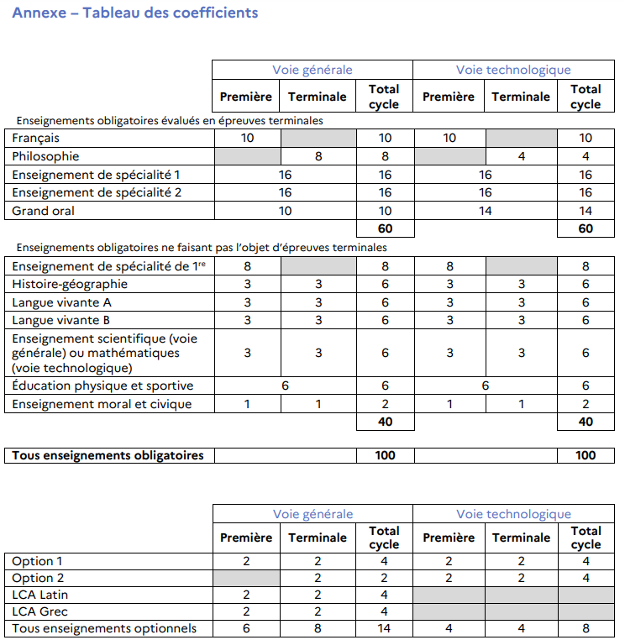
Les coefficients au Baccalauréat

Slide 19
LE LYCEE DU VAL DE SAÔNE
C‘EST AUSSI…

Slide 20
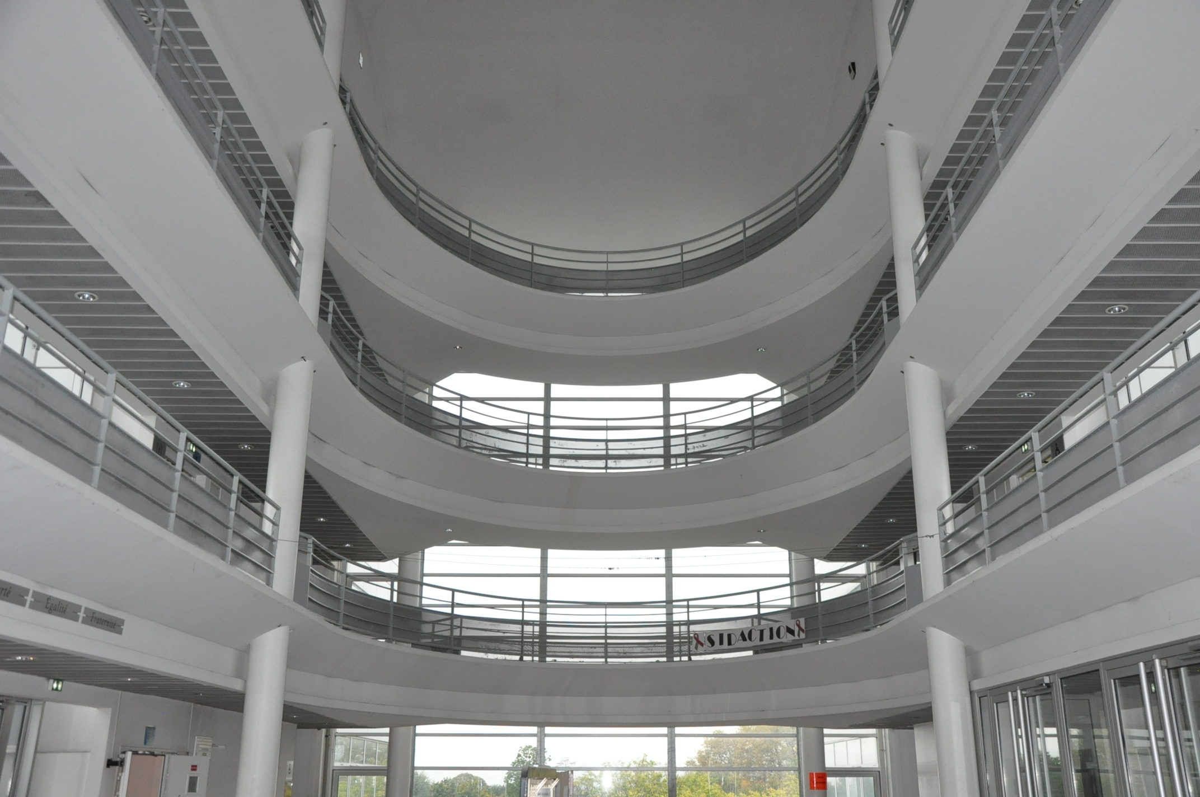
CONTINUITE 3ème / 2nde
Ambassadeurs Lycéens dans les collèges
Interventions sur des mercredis matins:
Saint André de Corcy: le 12 mars 2025
Reyrieux: le 12 mars 2025
Montceaux: le 19 mars 2025
Saint Didier de Formans: le 19 mars 2025
Jassans-Riottier: le mercredi 9 avril 2025

Slide 21
Mini-Stages découverte SI-STI2D
(Sciences de l’Ingénieur – Sciences et Technologie de l’Industrie et du Développement Durable)
Projet : intégration de binômes de 3^{ième} dans des cours de :
-Sciences de l’Ingénieur
-Création et Innovation Technologiques
-STI2D
Période : de mars à mai 2025. Modalités d’inscription en cours de finalisation.

Slide 22
Journée des Challenges Technologiques
Entre le lycée et les collèges du secteur volontaires
Fin mai
Démonstrations de l’option CIT du lycée aux élèves de 4^{ième} ou 3^{ième} dans le hall du lycée
Présentation et finale des différents projets de l’option Création et Innovation Technologiques.
Démonstrations d’aéroglisseurs des élèves de 2nde option SI
Les 3ièmes participent aux épreuves du concours robotique qu’ils ont préparées durant l’année en cours de technologie

Slide 23
CAMPAGNE D’AFFECTATION EN LYCEE SUR AFFELNET
Période d’affectation post-3^{ième} par DASEN : résultats fin juin 2025
Inscription au lycée, uniquement une fois l’ affectation confirmée par AFFELNET et le collège d’origine
Les modalités d’inscription au lycée seront précisées sur la notification d’affectation : Téléinscription ou chaine d’inscription fin juin - début juillet sur un temps très court de 4 jours .
L’affectation ne vaut pas inscription !
Si le dossier d’inscription n’est pas déposé au lycée dans les délais impartis, la place sera automatiquement perdue.

Slide 24
PROJET D’ETABLISSEMENT
3 AXES PRIORITAIRES
AXE 1:
Accompagner tous les élèves dans leur parcours de formation
AXE 2:
Faire du lycée un lieu de vie et de travail rassurant
AXE 3:
Ouvrir davantage l’établissement sur son environnement extérieur

Slide 25

A NOTER DANS VOS AGENDAS !

Slide 26
MERCI
POUR VOTRE ATTENTION

